Slide 1
MODELISATION ET CALCUL DES RESEAUX

Slide 2
Programme
Introduction
Rappel sur les courts – circuits équilibrés
Les courts – circuits déséquilibrés
notion sur les composantes symétriques
les impédances des différents éléments d’un réseau
défaut type : ligne – terre
défaut type : ligne – ligne
défaut type : 2 lignes – terre
Analyse d’un défaut déséquilibré

Slide 3
Ecoulement de puissance
Introduction.
Matrice d’admittance nodale.
Rappel sur la résolution des system d’équations non-linéaire (Gauss-Seidel et Newton-Raphson)
L’écoulement de puissance (Power Flow).
Résolution de l’écoulement de puissance par Gauss-Seidel.
Les échanges d’énergie et les pertes
Model de transformateur
Les programmes d’écoulement de puissance
Préparation des données
Résolution de l’écoulement de puissance par Newton-Raphson.
Résolution de l’écoulement de puissance par FDLF.

Slide 4
Introduction
Le dimensionnement d’une installation et des matériels à mettre en œuvre, le réglage des protections, comme l’analyse de phénomènes électriques, nécessitent souvent des calculs de courants et de tensions dans des réseaux.
En fonctionnement normal équilibré symétrique, l’étude des réseaux triphasés peut se ramener à l’étude d’un réseau monophasé équivalent de tensions égales aux tensions simples du réseau, de courants égaux à ceux du réseau et d’impédances égales à celles du réseau. Dès qu’apparaît une dissymétrie significative dans la configuration du réseau, la simplification n’est plus possible, car on ne peut établir les relations dans les différents conducteurs à l’aide d’une impédance cyclique par élément de réseau.
La méthode générale faisant appel aux lois d’Ohm et de Kirchhoff est possible mais complexe et lourde. La méthode, dite des composantes symétriques, décrite dans ce chapitre simplifie les calculs et permet une résolution beaucoup plus facile en se ramenant à la superposition de trois réseaux monophasés indépendants.

Slide 5
1. Les systèmes déséquilibrés
Par construction, les systèmes de production, transport et utilisation d’énergie électriques sont équilibrés symétriques, et les f.e.m. triphasés équilibrées directes. Cependant, il y a certaines situations qui peuvent le déséquilibrer.
Les dissymétries possibles proviennent :
- de grosses charges monophasés,
- de défaut dans le réseau (coupure, court-circuit entre phases ou entre phase et terre),
Pour protéger le systèmes contre de telle situations, on doit prévoir des dispositifs de protections tel que le fusibles, les disjoncteurs. Pour cela et aussi pour d’autres raisons, il est nécessaire de calculer les courants et tensions du système dans de tel situation de déséquilibre.

Slide 6
2. Les court-circuits
2.1 Définition
On dit qu’il se produit un court-circuit ou un défaut lorsqu’un conducteur sous tension se trouve mis en contact accidentellement avec un conducteur de tension différente ou avec une pièce conductrice reliée à la terre (bâti de machine, support de ligne,…), un arc électrique ou avec la terre elle-même.

Slide 7
2.2 Origines des court-circuits
défaut d’isolation,
- vent violant (rupture des conducteurs),
- surtensions très élevée d’origine atmosphérique (foudre) ou de manœuvre,
- accumulation de glace (rupture des conducteurs, effondrement des pylônes, contournement ou court-circuit des isolateurs),
- pollution atmosphérique des isolateurs,
- …

Slide 8
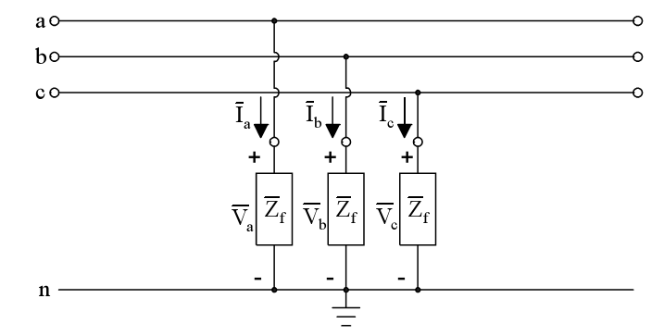
2.3 Types de court-circuits
Dans un réseau triphasé de constitution symétrique on peut classer les court-circuits de la manière suivante :
a) court-circuits triphasés symétriques (environ 5% de tous les court-circuits) intéressant toutes les phases avec ou sans mise à la terre (la mise à la terre ne modifie pas la valeur des courants, puisqu’en raison de la symétrie du système, le conducteur neutre, ou la terre, n’est parcouru par aucun courant.

Slide 9
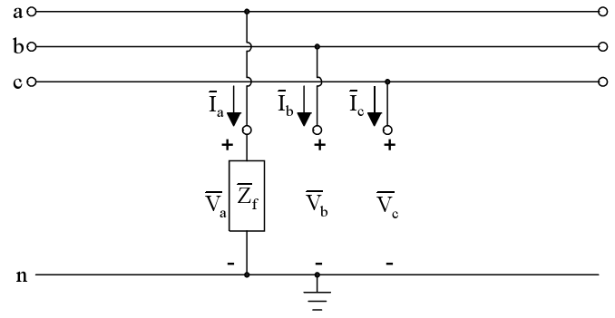
2.3 Types de court-circuits
b) court-circuits dissymétriques entre une phase et la masse. Cela se traduit par la mise en contact par le sol ou par une pièce conductrice avec la terre). Ces court-circuits représentent 65% des cas.

Slide 10
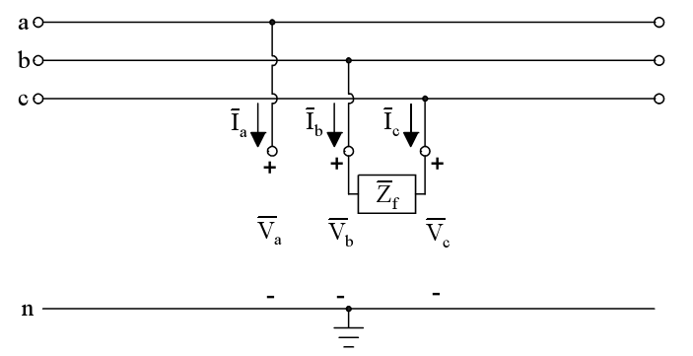
2.3 Types de court-circuits
c) court-circuits dissymétriques entre deux phases sans mise à la terre. Ces court-circuits représentent environ 10% des cas.

Slide 11
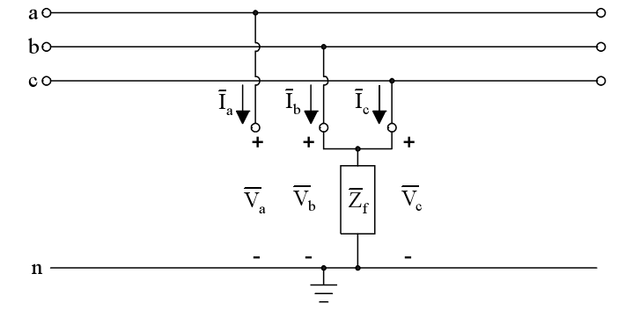
2.3 Types de court-circuits
d) court-circuits dissymétriques entre deux phases et la terre. Ces court-circuits représentent environ 20% des cas.
Les court-circuits peuvent être :
- durables
- transitoires, qui disparaissent avec la raison qui les a provoqués (dans 50 à 70% des cas de court-circuits).

Slide 12
2.4 Les effets des court-circuits
- échauffement des conducteurs,
- Ramollissement ou carbonisation des matières isolantes,
Allongement et déformation des conducteurs,
Érosion des conducteurs et isolateurs,
- Perturbation électromagnétique gênante,
- Courant et tension dangereux au sol,

Slide 13
2.5 Simplifications des schémas
Lors des court-circuits l’intensité du courant peut atteindre des valeurs très élevées. Dans le cas pratique ou les court-circuits se produisent dans un réseau comportant de nombreuses lignes et plusieurs transformateurs élévateurs ou abaisseurs de tension, on peut conclure :
1) que l’intensité des courants de court-circuits diffère d’un point à l’autre d’un réseau : relativement intenses à proximité des centrales, ils sont moins à distance, plus grande, vu qu’il sont alors limités par les impédances des lignes et des transformateurs entre les sources et le défaut.
2) Qu’en un point donné du réseau, le courant de court-circuits peut augmenter très sensiblement si l’on accroît la puissance de la centrale, ou si l’on procède à l’interconnexion de centrales précédemment isolées.

Slide 14
Dans les réseaux industriels, la réactance des différents éléments constitutifs est généralement prépondérante par rapport à la résistance ; aussi peut-on négliger cette dernière pour le calcul des courants de court-circuits et assimiler les impédances à des réactances pures.
- Dans les transformateurs on néglige les résistances et courants magnétisant,
- Dans les machines synchrones, on néglige les résistances,
Au niveau des lignes de transmission, on néglige les condensateurs, conductances et résistances.
Ces approximations entraînent une erreur ≤ 5%.

